Slide 1
DBI 2022

Slide 2
DZIEŃ BEZPIECZNEGO INTERNETU 2022 „DZIAŁAJMY RAZEM!”
Zespół Szkół nr 5 – Specjalnych już po raz siódmy bierze udział w projekcie edukacyjnym „Dzień Bezpiecznego Internetu” oraz w konkursie na najciekawszą inicjatywę Dnia Bezpiecznego Internetu. Ponadto nasza szkoła bierze udział w kampanii społecznej kuratorium oświaty w Krakowie „Używaj zmysłów, bądź w realu” organizowaną w ramach Koalicji dla Bezpieczeństwa Dzieci i Młodzieży oraz kampanii MEiN „Nie zgub dziecka w sieci”.

Slide 3
DZIEŃ BEZPIECZNEGO INTERNETU 2022 „DZIAŁAJMY RAZEM!”
Dzień Bezpiecznego Internetu (DBI) obchodzony jest z inicjatywy Komisji Europejskiej od 2004 roku. Początkowo wydarzenie to świętowały jedynie państwa europejskie, ale już od lat DBI przekracza granice Europy angażując państwa z całego świata.
Organizatorem wydarzenia w Polsce od 2005 roku jest Polskie Centrum Programu Safer Internet (PCPSI), które tworzą państwowy instytut badawczy NASK oraz Fundacja Dajemy Dzieciom Siłę – realizatorzy unijnego programu „Łącząc Europę”.
Głównym partnerem wydarzenia jest
Wydarzenie patronatem honorowym objął Prezes Rady Ministrów - Mateusz Morawiecki.
Partnerami akcji zostały firmy:

Slide 4
DZIEŃ BEZPIECZNEGO INTERNETU 2022 „DZIAŁAJMY RAZEM!”
Dzień Bezpiecznego Internetu 2022 obchodzić będziemy 8 lutego. DBI ma na celu przede wszystkim inicjowanie i propagowanie działań na rzecz bezpiecznego dostępu dzieci i młodzieży do zasobów internetowych, zaznajomienie rodziców, nauczycieli i wychowawców z problematyką bezpieczeństwa online oraz promocję pozytywnego wykorzystywania internetu.

Slide 5
ZASADY BEZPIECZEŃSTWA W SIECI
CHROŃ SWOJĄ PRYWATNOŚĆ!
Nie podawaj swoich danych osobowych, takich jak:
imię, nazwisko,
numer telefonu
adres domowy.
Zadbaj o swój wizerunek. Jeśli publikujesz w sieci swoje zdjęcia, zadbaj, by widzieli je tylko Twoi znajomi. Nie umieszczaj w sieci zdjęć, które mogą Ci zaszkodzić dziś lub za jakiś czas.
https://sieciaki.pl/warto-wiedziec/zasady-bezpieczenstwa

Slide 6
ZASADY BEZPIECZEŃSTWA W SIECI
MÓW, JEŚLI COŚ JEST NIE TAK!
W sytuacji, kiedy ktoś lub coś Cię w internecie zaniepokoi lub wystraszy, koniecznie opowiedz o tym rodzicom lub innej zaufanej osobie dorosłej. Możesz w takiej sytuacji skontaktować się z Telefonem Zaufania dla Dzieci i Młodzieży, dzwoniąc pod bezpłatny numer 116 111.
https://sieciaki.pl/warto-wiedziec/zasady-bezpieczenstwa

Slide 7
ZASADY BEZPIECZEŃSTWA W SIECI
NIE UFAJ OSOBOM POZNANYM W SIECI!
Nigdy nie można w 100% zaufać komuś poznanemu w sieci. Nie spotykaj się z osobami poznanymi w internecie. O propozycjach spotkania od internetowych znajomych informuj rodziców.
https://sieciaki.pl/warto-wiedziec/zasady-bezpieczenstwa

Slide 8
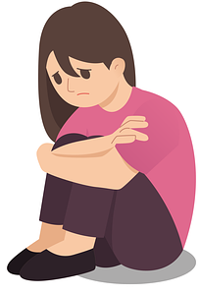
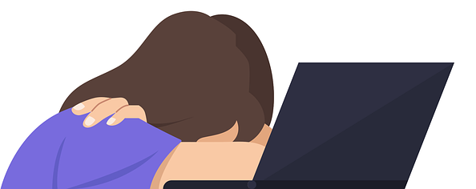
ZASADY BEZPIECZEŃSTWA W SIECI
SZANUJ INNYCH W SIECI!
Pamiętaj, by traktować innych z szacunkiem. Swoje zdanie wyrażaj, nie obrażając nikogo. Nie reaguj agresją na agresję. Nie hejtuj!
https://sieciaki.pl/warto-wiedziec/zasady-bezpieczenstwa

Slide 9
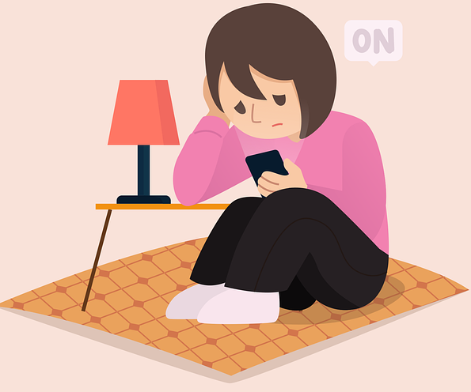
ZASADY BEZPIECZEŃSTWA W SIECI
KORZYSTAJ Z UMIAREM Z INTERNETU!
Zbyt długie korzystanie z komputera, tabletu czy smartfona może zaszkodzić Twojemu zdrowiu i pogorszyć kontakty ze znajomymi.
https://sieciaki.pl/warto-wiedziec/zasady-bezpieczenstwa

Slide 10
ZAGROŻENIA W INTERNECIE

Slide 11
ZAGROŻENIA W INTERNECIE
NIEBEZPIECZNE KONTATKTY
Poznając kogoś w internecie, pamiętaj, że nie każdy jest tym, za kogo się podaje. Nigdy nie możesz mieć stuprocentowej pewności, kto tak naprawdę jest po drugiej stronie komputera.
W kontaktach z osobami poznanymi w internecie chroń swoją prywatność. Nie podawaj swoich danych osobowych, czyli imienia, nazwiska, adresu czy numeru telefonu. Pod żadnym pozorem nie wysyłaj swojego zdjęcia. Pamiętaj, że ktoś będzie mógł je skopiować, przerobić i przesłać dalej.
Spotkania z osobami poznanymi w internecie są niebezpieczne. Jeśli otrzymasz propozycję spotkania od osoby, którą znasz tylko z sieci, koniecznie poinformuj o tym rodziców.
https://sieciaki.pl/warto-wiedziec/zagrozenia

Slide 12
ZAGROŻENIA W INTERNECIE
CYBERPRZEMOC
O cyberprzemocy możemy mówić, gdy:
ktoś wyzywa, straszy lub poniża kogoś w internecie lub przy użyciu telefonu,
ktoś robi zdjęcia lub nagrywa film z osobą, która nie wyraziła na to zgody,
ktoś umieszcza w sieci lub rozsyła za pomocą telefonu zdjęcia, filmy, teksty, które kogoś obrażają lub ośmieszają,
ktoś włamuje się na czyjeś konto internetowe (np. w serwisie społecznościowym).
Gdy jesteś świadkiem lub ofiarą cyberprzemocy, najlepiej poinformuj o tym rodziców lub inną zaufaną osobę dorosłą. Razem możecie zgłosić to konsultantom Telefonu Zaufania dla Dzieci i Młodzieży, dzwoniąc pod bezpłatny numer 116111 lub pisząc wiadomość w formularzu na stronie //116111.pl/napisz.
https://sieciaki.pl/warto-wiedziec/zagrozenia

Slide 13
ZAGROŻENIA W INTERNECIE
HEJT
W sieci można niekiedy spotkać nieprzyjemne, obraźliwe wpisy, np. pod filmami czy czyimiś postami w serwisie społecznościowym. Takie obrażanie w internecie nazywamy hejtem. Hejt może dotyczyć osób, sytuacji lub wydarzeń. Osoby, które tworzą takie nienawistne, obraźliwe wpisy, nazywamy hejterami.
Pamiętaj, by na obraźliwe wpisy nie reagować pod wpływem emocji. Nie udostępniaj hejterskich wpisów, zgłaszaj hejt administratorom serwisu, z którego korzystasz. Sam także powstrzymaj się od obrażania innych w sieci, postaraj się swoją opinię wyrazić w sposób kulturalny.
FAKE NEWS to nieprawdziwe informacje, które mogą mieć poważne konsekwencje, a jej ofiarami padają dzieci i dorośli.
https://sieciaki.pl/warto-wiedziec/zagrozenia

Slide 14
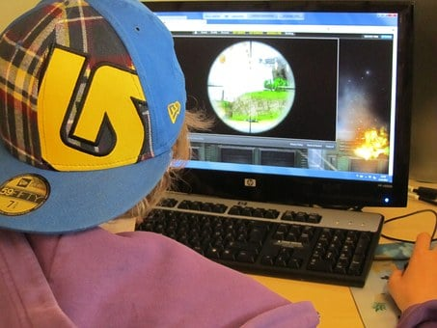
ZAGROŻENIA W INTERNECIE
NADUŻYWANIE INTERNETU
Korzystając z sieci, staraj się zachować umiar. Zbyt długie korzystanie z internetu może się negatywnie odbić na Twoim zdrowiu: możesz mieć bóle głowy, nudności, pogorszenie wzroku, problemy z zasypianiem.
Nadużywanie internetu ma także negatywny wpływ na życie rodzinne i kontakty z rówieśnikami. Często osoba, która zbyt wiele czasu spędza w sieci, nie interesuje się życiem poza internetem, zaniedbuje obowiązki domowe, przestaje się kontaktować ze znajomymi, izoluje się od świata.
https://sieciaki.pl/warto-wiedziec/zagrozenia

Slide 15
ZAGROŻENIA W INTERNECIE
SZKODLIWE TREŚCI
Nieraz korzystając z sieci, możesz się natknąć na strony, które zawierają treści ośmieszające osoby o innym kolorze skóry czy wyznaniu. Są one niezgodne z prawem. Treści, które stronach się na nich znajdują, mogą namawiać Cię do złych lub niezdrowych zachowań. Nie można być obojętnym wobec takich stron w internecie. Jeśli przypadkiem trafisz na tego typu treści w sieci, koniecznie poinformuj o tym rodziców lub inną zaufaną osobę dorosłą lub skontaktuj się z dyżurnet.pl.
https://sieciaki.pl/warto-wiedziec/zagrozenia

Slide 16
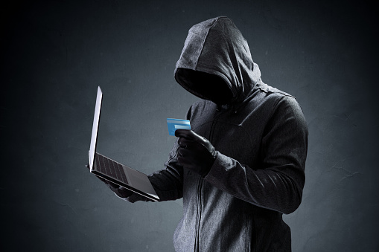
ZAGROŻENIA W INTERNECIE
DOXING to czynność polegająca na publicznym ujawnieniu wcześniej prywatnych danych osobowych dotyczących osoby lub organizacji za pośrednictwem internet.
PHISHING I SCAM to metoda oszustwa, w której przestępca podszywa się pod inną osobę lub instytucję w celu wyłudzenia poufnych informacji (np. danych logowania, danych karty kredytowej), zainfekowania komputera szkodliwym oprogramowaniem czy też nakłonienia ofiary do określonych działań.
https://en.wikipedia.org/wiki/Doxing
https://pl.wikipedia.org/wiki/Phishing

Slide 17
ZAGROŻENIA W INTERNECIE
WIRUSY
Każde urządzenie, za pomocą którego korzystasz z internetu, powinno mieć zainstalowany program antywirusowy. W krąży mnóstwo niebezpiecznych wirusów. Jeśli któryś z nich dostanie się do Twojego urządzenia, może je trwale uszkodzić lub spowodować stratę ważnych dla Ciebie plików.
Aby program antywirusowy był skuteczny, należy go systematycznie aktualizować.
https://sieciaki.pl/warto-wiedziec/zagrozenia

Slide 18
BĄDŹ BEZPIECZNY W INTERNECIE!

